Slide 1
1
2
4
مراجعة
الدرس 16
الدرس 15
الدرس 14
الدرس 13

Slide 2





أيقونات توجيهية
توجيهات الأستاذ(ة)
تعيين تلميذ للإجابة
المرور بين الصفوف
عرض فيديو
المرور للشريحة الموالية بعد عرض الفيديو.
العمل في ثنائيات

Slide 3
برمجة الأسبوع الرابع
(ة)خاص بالأستاذ
الدرس 14
الدرس 13
الدرس 1
الكتابات الجمعية للأعداد في حدود 10
الجمع بالإكمال
فصل الملايين: قراءة وكتابة
الدرس 16
الدرس 15
حل المسائل برسم تمثيلات
الجمع و الطرح
مراجعة
مُراجَعَةُ دُروسِ الْأُسْبوعِ الرابع

Slide 4
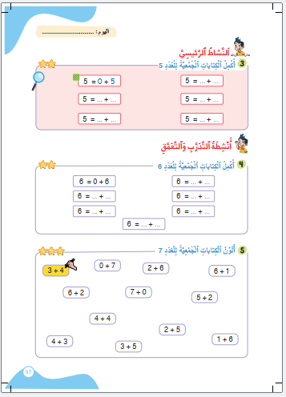
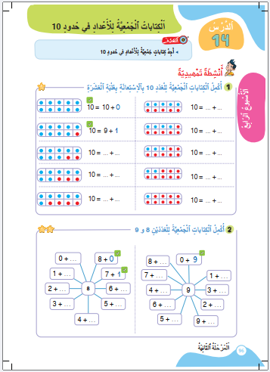
درس اليوم
(ة)خاص بالأستاذ
الكتابات الجمعية للأعداد في حدود 10

Slide 5

(ة)خاص بالأستاذ
مراحل الدرس
1
افتتاح الدرس
1
12
1
2
5
نمذجة
1
ممارسة موجهة
3
20
1
ممارسة مستقلة
4
1
اختتام الدرس
5

Slide 6
(ة)خاص بالأستاذ
عند نهاية الدرس
على الأقل 80% من المتعلمين سيكونون قادرين على:
إيجاد كتابات جمعية للأعداد في حدود 10

Slide 7


مرحباً بكم في درس جديد مع مجد وندى

Slide 8

(ة)خاص بالأستاذ
افتتاح الدرس
1
تصحيح الواجبات المنزلية
الجمع في حدود 10
أنشطة تمهيدية

Slide 9
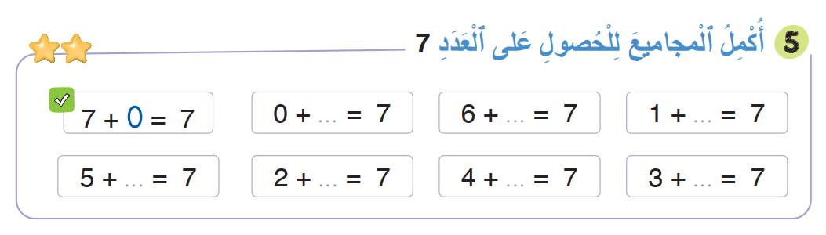
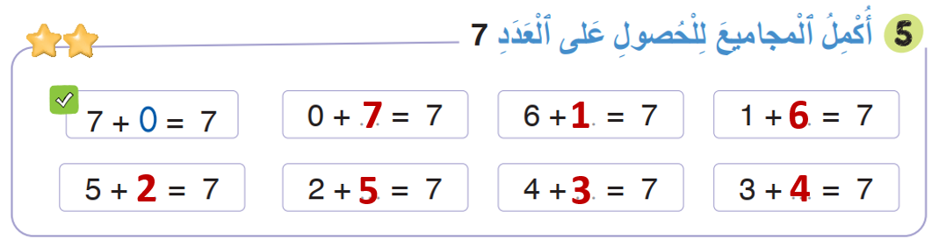
خذوا كراساتكم ، صححوا النشاط رقم 5 الصفحة 95
7
1
6
2
5
3
4

Slide 10
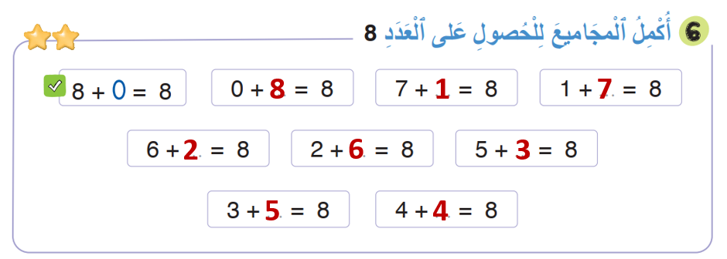
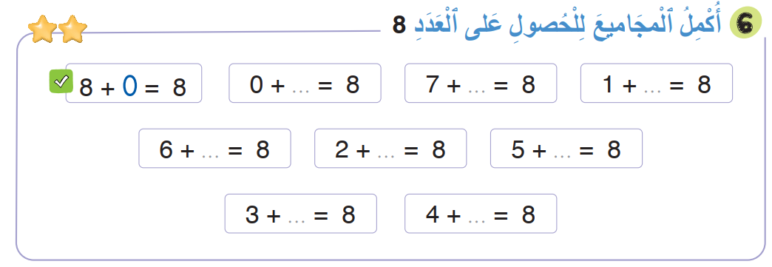
صححوا النشاط رقم 6 الصفحة 95
8
1
7
7
1
6
2
6
3
2
3
4
5
4

Slide 11
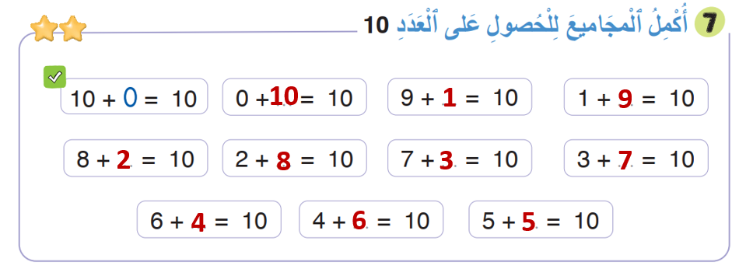
صححوا النشاط رقم 7 الصفحة 95

Slide 12
(ة)خاص بالأستاذ
افتتاح الدرس
1
تصحيح الواجبات المنزلية
الجمع في حدود 10
أنشطة تمهيدية

Slide 13
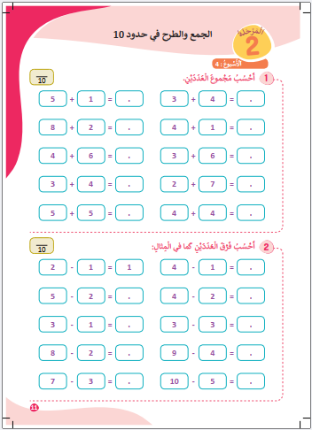

خذوا كراسات الحساب الذهني الصفحة 11 ستنجزون هذه العمليات، انتظروا الانطلاقة
Insérer la page 9 du livret de calcul mental

Slide 14
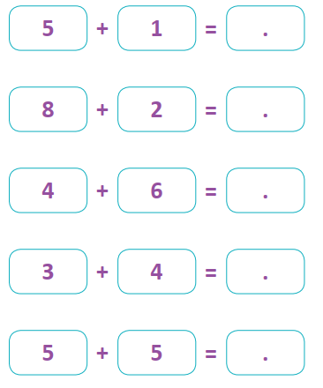
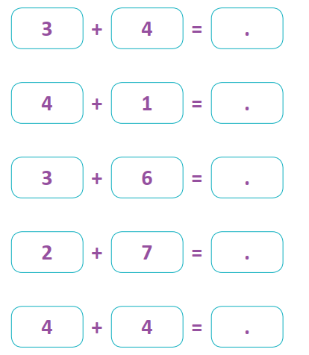

احسبوا مجموع العددين - لديكم دقيقة
1

Slide 15
صححوا .
يسأل الأستاذ(ة) التلاميذ عن عدد الأخطاء المرتكبة لتحديد بطل الحساب الذهني ويحفز المتعثرين
7
5
9
9
8

Slide 16
(ة)خاص بالأستاذ
افتتاح الدرس
1
تصحيح الواجبات المنزلية
الجمع في حدود 10
أنشطة تمهيدية

Slide 17


خذوا ألواحكم

Slide 18
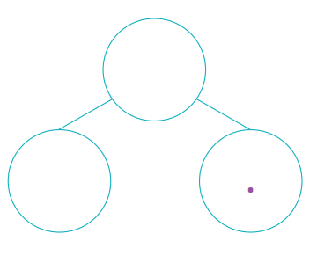
اكتبوا على الألواح العدد الناقص. العدد 5 هو 0 وماذا؟
5
0

Slide 19
ارفعوا الألواح

Slide 20
صححوا : العدد 5 هو 0 و5 أو 5 و 0
5
0
5

Slide 21
اكتبوا على الألواح العدد الناقص. العدد 5 هو 1 وماذا؟
5
1

Slide 22
ارفعوا الألواح

Slide 23
صححوا : العدد 5 هو 1 و4 أو 4 و1
5
1
4

Slide 24
اكتبوا على الألواح العدد الناقص. العدد 5 هو 2 وماذا؟
5
2

Slide 25
ارفعوا الألواح

Slide 26
صححوا : العدد 5 هو 2 و3 أو 3 و2
5
2
3

Slide 27
العدد 5 هو 0 و5 ، هو 1 و4 هو 2 و3
5
5
5
0
5
1
4
2
3

Slide 28
(ة)خاص بالأستاذ
نمذجة
2
الكتابات الجمعية للأعداد في حدود 10

Slide 29

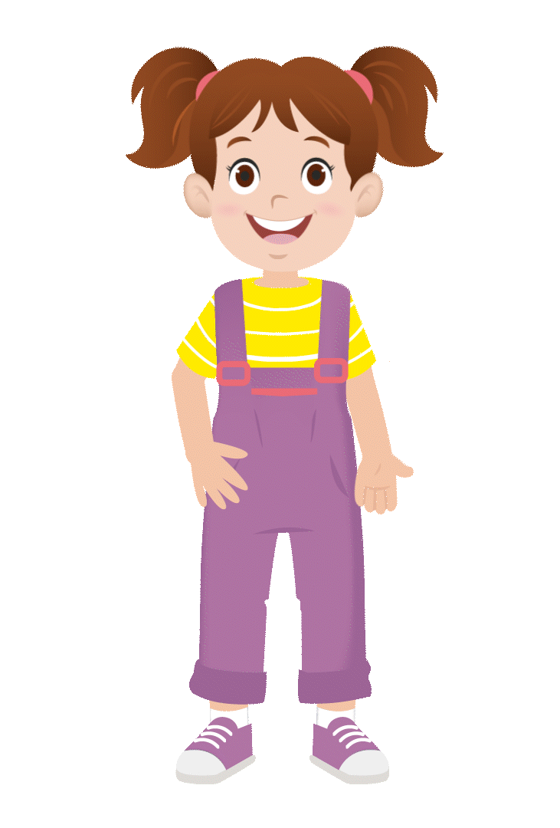
انتبهوا الآن، سنتعرف مع ندى و مجد كيف نجد الكتابات الجمعية لعدد

Slide 30
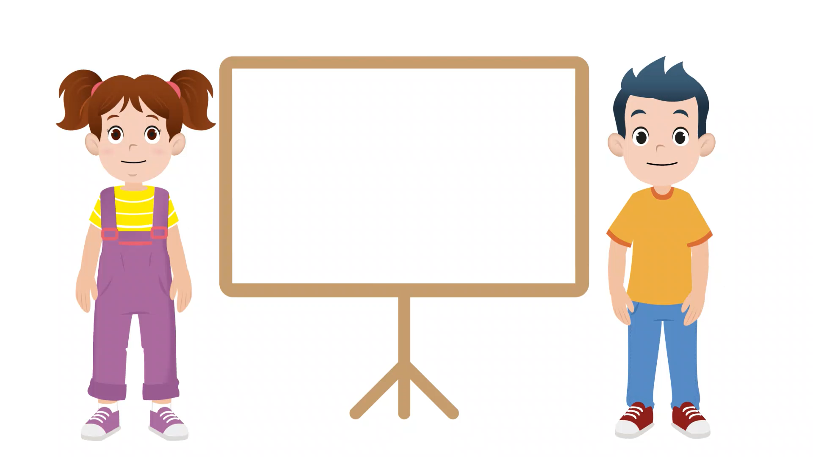
عرض فيديو النمذجة

Slide 31
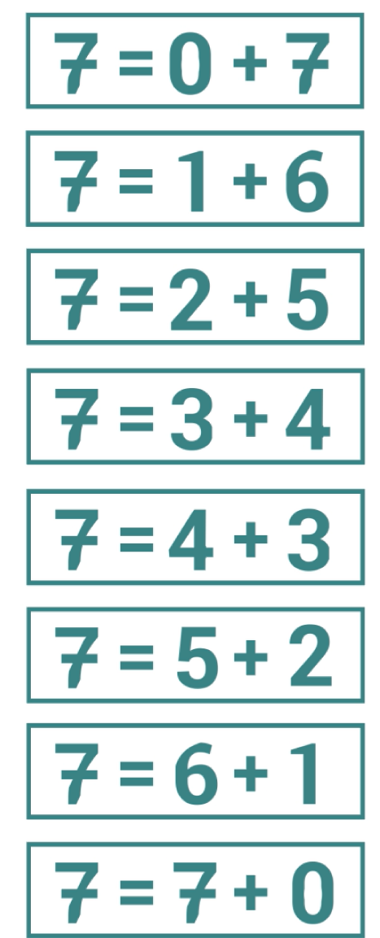
من يذكرنا بخطوات إيجاد الكتابات الجمعية لعدد ؟

Slide 32
(ة)خاص بالأستاذ
ممارسة موجهة
3
النشاط 1
النشاط 2
النشاط 3

Slide 33
انتبهوا ، نريد أن نجد الكتابات الجمعية للعدد 4 ، سننجز هذا النشاط خطوة خطوة
4 = . + .

Slide 34
ما هي الكتابة الجمعية الأولى للعدد 4 ؟
4 = . + .

Slide 35
نصحح: العدد 4 هو 0 و4 أي 4 + 0 = 4
4 = 0 + 4

Slide 36
من يقول كيف نحصل على الكتابة الجمعية الموالية للعدد 4 ؟
4 = 0 + 4
4 = . + .

Slide 37
نصحح: الكتابة الجمعية الموالية هي : 3 + 1 = 4
للحصول على الكتابة الجمعية الموالية ننقص 1 من الحد الثاني ونضيفه للحد الأول
4 = 0 + 4
4 = 1 + 3

Slide 38
من يقول كيف نحصل على الكتابة الجمعية الموالية للعد 4
4 = 0 + 4
4 = 1 + 3
4 = . + .

Slide 39
نصحح : الكتابة الجمعية الموالية هي 2 + 2 = 4
4 = 0 + 4
4 = 1 + 3
4 = 2 + 2

Slide 40
من يقول كيف نحصل على الكتابة الجمعية الموالية
4 = 0 + 4
4 = . + .
4 = 1 + 3
4 = 2 + 2

Slide 41
نصحح : الكتابة الجمعية الموالية هي 1 + 3 = 4
4 = 0 + 4
4 = 3 + 1
4 = 1 + 3
4 = 2 + 2

Slide 42
ما هي الكتابة الجمعية الموالية ؟
4 = 0 + 4
4 = 3 + 1
4 = 1 + 3
4 = . + .
4 = 2 + 2

Slide 43
نصحح : الكتابة الجمعية الموالية هي 0 + 4 = 4
هكذا حصلنا على الكتابات الجمعية للعدد 4
4 = 0 + 4
4 = 3 + 1
4 = 1 + 3
4 = 4 + 0
4 = 2 + 2

Slide 44
(ة)خاص بالأستاذ
ممارسة موجهة
3
النشاط 1
النشاط 2
النشاط 3

Slide 45
خذوا ألواحكم

Slide 46
انتبهوا ، نريد أن نكمل الكتابات الجمعية للعدد 8 سننجز النشاط على الألواح
8 = 0 + 8
8 = . + .
8 = . + .
8 = . + .
8 = 4 + 4
8 = 7 + 1
8 = 2 + 6
8 = . + .
8 = 8 + 0

Slide 47

أكملوا على الألواح المتساوية الجمعية للعدد 8
8 = 0 + 8
8 = . + .
8 = 2 + 6

Slide 48
ارفعوا الألواح

Slide 49
صححوا :7 + 1 = 8 ، ننقص 1 من الحد الثاني و نضيفه للحد الأول .
من يشرح لنا كيف توصل للجواب ؟
8 = 0 + 8
8 = 1 + 7
8 = 2 + 6

Slide 50
اكتبوا على الألواح المتساوية الجمعية الموالية للعدد 8
8 = 0 + 8
8 = . + .
8 = 1 + 7
8 = 4 + 4
8 = 2 + 6
8 = . + .

Slide 51
ارفعوا الألواح

Slide 52
صححوا :5 + 3 = 8 . من يشرح لنا كيف توصل للجواب ؟
8 = 0 + 8
8 = 3 + 5
8 = 1 + 7
8 = 4 + 4
8 = 2 + 6
8 = . + .

Slide 53
أكملوا على الألواح المتساوية الجمعية للعدد 8
8 = 0 + 8
8 = 3 + 5
8 = 1 + 7
8 = 4 + 4
8 = 2 + 6
8 = . + .

Slide 54
ارفعوا الألواح

Slide 55
صححوا :3 + 5 = 8 . من يشرح لنا كيف توصل للجواب ؟
8 = 0 + 8
8 = 3 + 5
8 = 1 + 7
8 = 4 + 4
8 = 2 + 6
8 = 5 + 3

Slide 56
أكملوا على الألواح المتساوية الجمعية للعدد 8
8 = 0 + 8
8 = 3 + 5
8 = . + .
8 = 1 + 7
8 = 4 + 4
8 = 7 + 1
8 = 2 + 6
8 = 5 + 3
8 = 8 + 0

Slide 57
ارفعوا الألواح

Slide 58
صححوا :2 + 6 = 8 . من يشرح لنا كيف توصل للجواب ؟
8 = 0 + 8
8 = 3 + 5
8 = 6 + 2
8 = 1 + 7
8 = 4 + 4
8 = 7 + 1
8 = 2 + 6
8 = 5 + 3
8 = 8 + 0

Slide 59
(ة)خاص بالأستاذ
ممارسة موجهة
3
النشاط 1
النشاط 2
النشاط 3

Slide 60

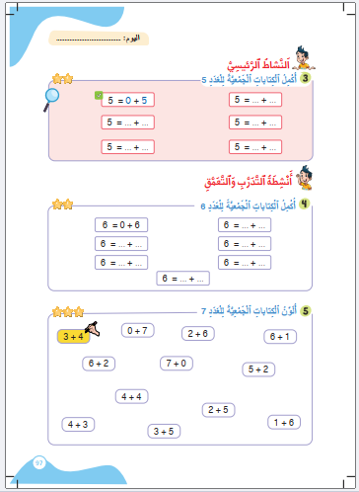
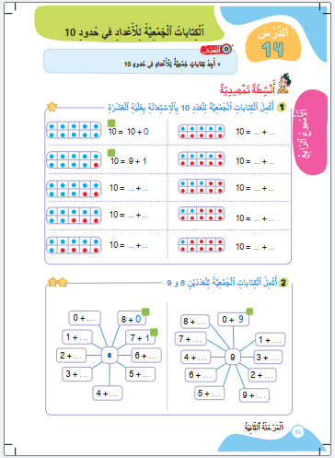
الآن خذوا كراساتكم الصفحة 97 سنطبق ما تعلمناه في النشاط رقم 3؛ سأشرح لكم التعليمة. انتظروا الانطلاقة.

Slide 61


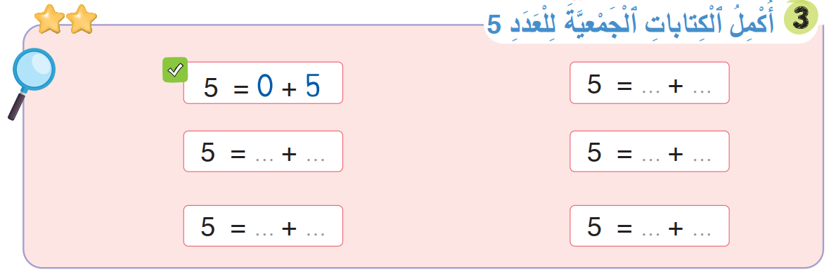
لديكم 7 دقائق للإنجاز؛ سأمر بين الصفوف لمساعدتكم؛
7

Slide 62
نصحح جماعة :
يعين الأستاذ(ة) بعض المتعلمين للقيام إلى السبورة بالتناوب للتصحيح

Slide 63
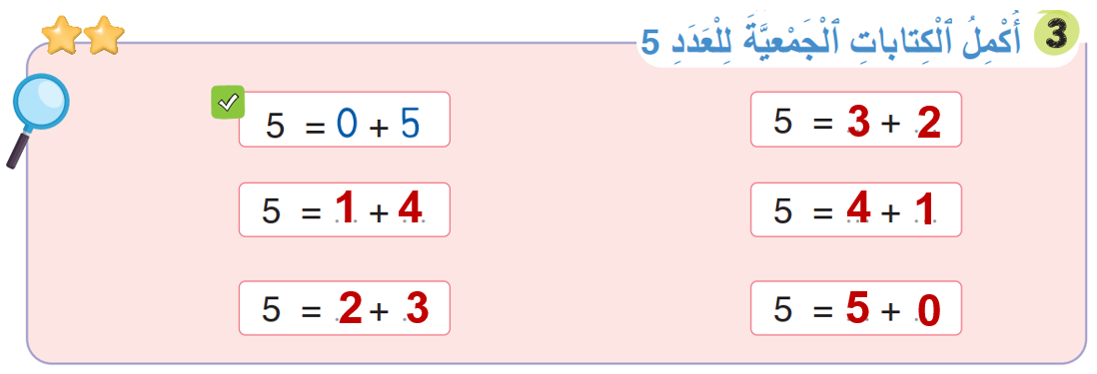
صححوا
3
2
1
4
4
1
2
3
5
0

Slide 64
(ة)خاص بالأستاذ
ممارسة مستقلة
4
أنجز بمفردي

Slide 65


الآن ستنجزون النشاط رقم 4 الصفحة 97 .
سأمر بين الصفوف لمساعدتكم و مراقبة كراساتكم .
7

Slide 66
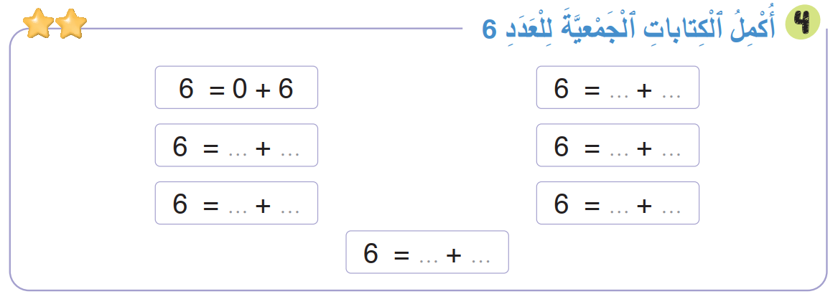
النشاط رقم 4

Slide 67
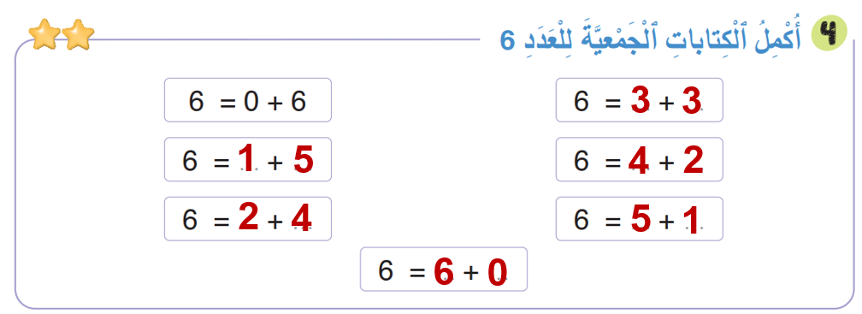
صححوا
3
3
1
5
4
2
2
4
5
1
6
0

Slide 68
(ة)خاص بالأستاذ
اختتام الدرس
5

Slide 69
انتبهوا جيدا! في المنزل، ستنجزون الأنشطة المتبقية على الصفحتين 96 و 97

Slide 70
إلى اللقاء في الحصة القادمة.

Slide 71


(ة)خاص بالأستاذ
بناء على إنجازات المتعلمين خلال الممارسة المستقلة

